Slide 1

CURSO T-SQL
Aula 02
Instrutor
Gabriel Quintella
GQ Treinamentos

Slide 2

Microsoft SQL Server, sua história!
Notes:
O Microsoft SQL Server é um sistema gerenciador de bancos de dados relacionais (SGBDR). Com ele podemos criar bases de dados com tabelas e manipular seus respectivos dados.
Tudo começou em 1984 com a americana Sybase desenvolveu o seu primeiro banco de dados relacional Adaptive Server Enterprise (ASE) voltado para atender o Projeto Genoma Humano
Em 1988 a Sybase e Microsoft fecham uma parceria e o ASE passa a ser conhecida como Sybase SQL Server o que impulsionou o produto, ganhando um amplo espaço no mercado mundial
Dando um salto para 1994 aquela parceria vitoriosa fim e o Sybase SQL Server assumiu o nome de Microsoft SQL Server, tendo o seu primeiro lançamento realizado em 1995.
Em 1996 novas mudanças, a Microsoft evolui o seu produto, e a versão 6.5 do Microsoft SQL Server é lançada, trazendo melhorias e diversas novas funcionalidades
Em 1997 a Microsoft lançou a versão mas completa do seu produto, Microsoft SQL Server 6.5 Enterprise.
Em 1998 foi a vez versão 7.0 do Microsoft SQL Server, sendo totalmente rescrito.
Em 2000 foi lançada pela Microsoft no ano 2000, sendo chamado de Microsoft SQL Server 2000, sendo considera a versão mais completa até o momento
Em 2003 lançada a primeira versão 64 bits
EM 2005 foi lançada uma versão de grande impacto, integrando com a plataforma .Net
Em 2007 a MS lança sua primeira versão voltada para Business Intelligence e não parou mais
Nesse momento em 2022, o SQL Server está na sua versão 2022, porém ainda não é a versão mais estável, a mais atual estável é a 2019.
Podemos encontrar tbm o SQL Server para soluções em Cloud, o Azure SQL Server e por vai....a evolução não para!

Slide 3
Quais são as versões do Microsoft SQL Server?
Qual versão vamos trabalhar nesse treinamento?
Notes:
Enterprise
Standard
Web
Developer
Express
Evaluation
Edição Cloud Azure

Slide 4
Quais os recursos iremos conhecer no treinamento de Microsoft SQL Server?
SQL Server Management Studio
Visual Studio
Business Intelligence Development Studio
SSIS
SQL Server Agent

Slide 5
Qual a Linguagem é utilizada no Microsoft SQL Server?
Notes:
Podemos escrever queries para nossos bancos de dados com a linguagem T-SQL que é muito semelhante a linguagem SQL utilizada em outros gerenciadores de bancos de dados relacionais (SGBDR).

Slide 6

Vamos acessar o ambiente?

Slide 7

Hands On!

Slide 8
CREATE DATABASE

Slide 9
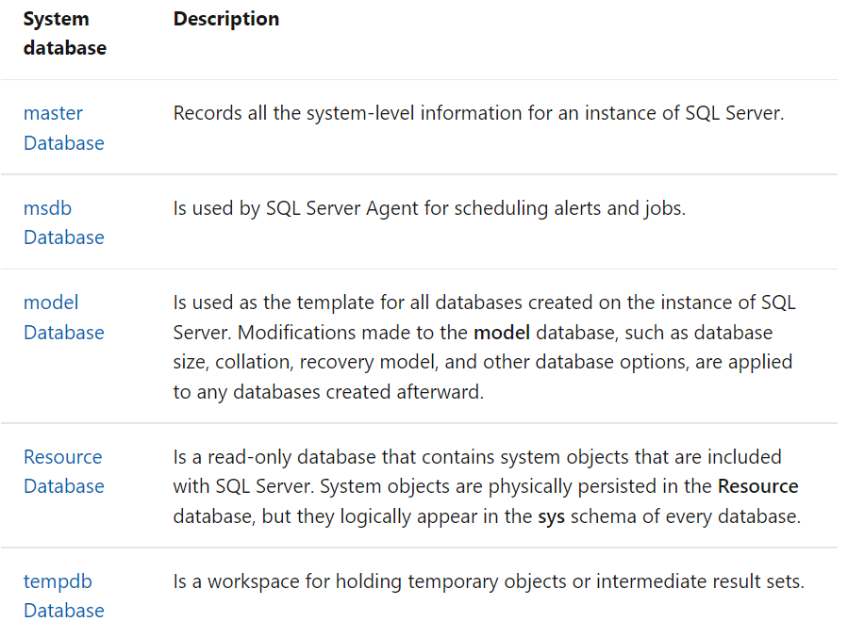
Desbravando o SSMS;
Bancos de Sistemas:
Quais são?
O que são?
Para que servem?

Slide 10

O que são bancos de dados?
É um grande repositório de dados que permite o armazenamento de dados distribuídos entre tabelas.
Esta Foto de Autor Desconhecido está licenciado em CC BY-NC
Notes:
Como o próprio nome sugere, um banco de dados é um ambiente onde é possível armazenar dados de forma organizada, gerando conjuntos de arquivos. Ele permite o agrupamento de informações que, posteriormente, podem ser extraídas para outras funções. Este artigo explicará de forma resumida o que é banco de dados.

Slide 11
O que iremos abordar agora:
Criação de um BD
Nível de Permissão
Conhecer sua estrutura
Conhecer sua estrutura por um outro ponto de vista

Slide 12
DDL - usado para criar e modificar as estruturas dos objetos
DML - usada nas consultas e modificações dos dados
DCL - usados para controle de acesso e gerenciamento de permissões
TCL - gerenciar as mudanças feitas por instruções DML
Nos próximos slides, vamos abordar um conjunto grande de comandos que são divididos em quatro blocos:

Slide 13
DDL

Slide 14
O que são os comandos DDL?

Slide 15
Permitem:
Criação (CREATE)
Exclusão (DROP)
Alteração (ALTER)
Limpeza Dados (TRUNCATE)
Objetos!

Slide 16
Hands On!

Slide 17
SCHEMAS E TABELAS

Slide 18
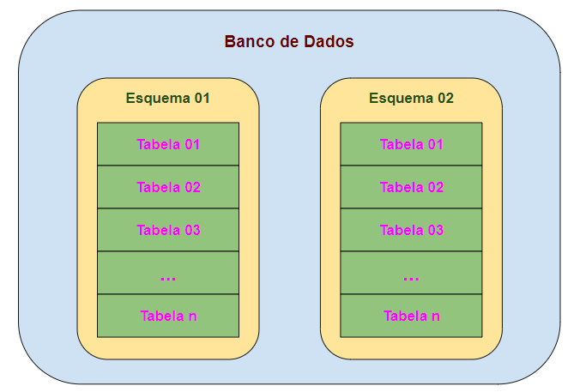
Como que os objetos são organizados dentro do banco de dados?
O que são Schemas?
O que são Tabelas?
Notes:
O que é um Schema? Schema é uma estrutura usada para realizar o agrupamento de objetos, podendo servir até para separar objetos de varias partes dentro de um sistema. Exemplo: Pense em um sistema ERP, onde possuímos módulos de RH, Financeiro e Contabilidade. Podemos com a utilização de Schemas, separar tabelas usadas em cada módulo conforme abaixo.
O que são Tabelas?
Dentro de um banco de dados, as tabelas são estruturas organizadas em linhas e colunas que possuem a finalidade de armazenar informações nos mais variados modelos. Algumas pessoas gostam até de associar a sua sem
Tabelas são objetos de banco de dados que contêm todos os dados em um banco de dados. Nas tabelas, os dados são organizados de maneira lógica em um formato de linha-e-coluna semelhante ao de uma planilha.

Slide 19
Schemas no Microsoft SQL Server
O que vamos abordar:
Criação
Exclusão
Movimentação de objetos para outro Schema
Permissões:
Criar
Movimentação
Dropar (Eliminar)

Slide 20
Hands On!

Slide 21
Tabelas no Microsoft SQL Server
O que vamos abordar:
Criação;
Exclusão;
Alteração;
Conhecer a estrutura
  Chave Primária
  Datatypes
  Opção Null / Not Null
  Opção Identity
  Opção Default
  Opção Unique
  Opção Computed Column
Permissões:
Criação / Leitura / Alteração / Exclusão

Slide 22
Hands On!

Slide 23

O que aprendemos até aqui?
Comandos DDL e como aplica-los;
O que é um banco de dados e como utilizamos;
O que é um schema, o que é uma tabela e como eles interagem;
Criar usuários e conceder permissões;

Slide 24
O que será abordado no próximo assunto?
Vamos falar sobre os tipos de dados.

Slide 25
Arquivos usados no treinamento, onde ficarão?

Slide 26
Um lista de links de referência será disponibiliza no final do nosso treinamento.

Slide 27

Dúvidas?

